Slide 2
Wzrost i rozwój gospodarczy
prof. dr hab. Jakub Growiec
Katedra Ekonomii Ilościowej, SGH

Slide 3
Długofalowe trendy

Slide 4
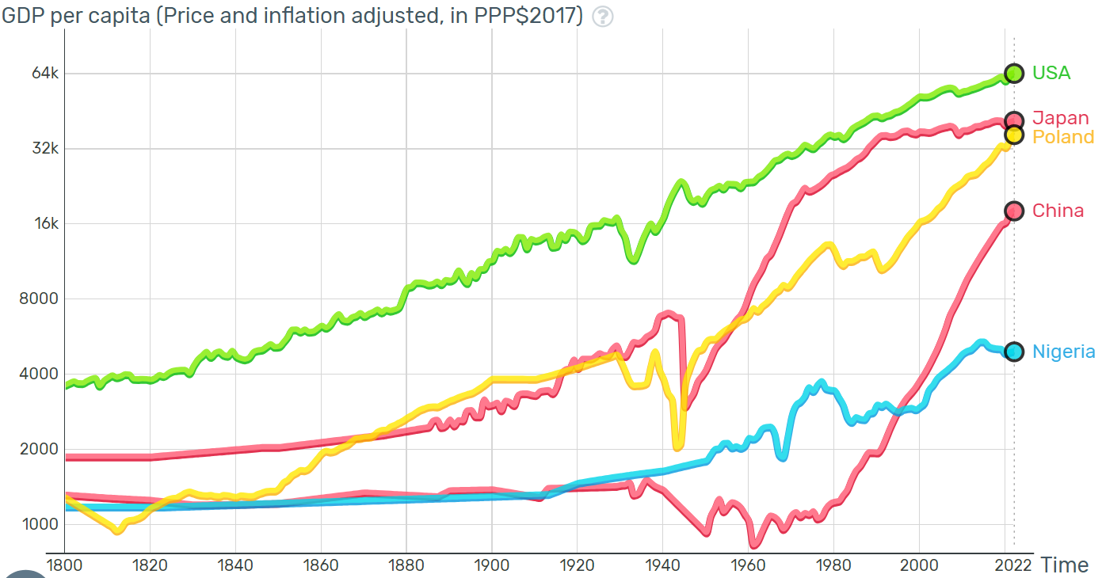
Wzrost gospodarczy i konwergencja od 1800 r.
Źródło: gapminder.org

Slide 5
W bardzo długiej perspektywie czasowej produkt rośnie szybciej niż wykładniczo
Źródło: Growiec (2022) na podstawie: Kremer (1993), Piketty (2014).

Slide 6
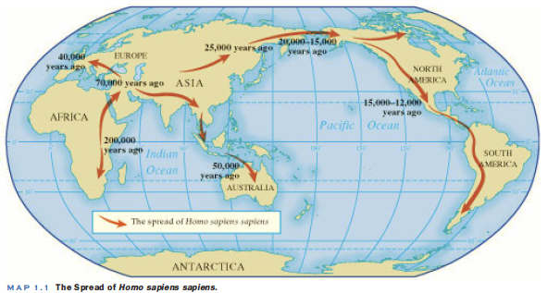
Pięć er rozwoju cywilizacji
Era łowiecko-zbieracka (~70 000 – 10 000 lat temu)
Homo sapiens podbija świat
Era rolnicza (~10 000 lat temu – 1550 r. n.e.)
Dzięki rolnictwu wzrasta populacja i pojawiają się państwa
Era „oświeceniowa” (1550-1800)
Przyspieszenie postępu
technologicznego
Era przemysłowa (1800-1980)
Akumulacja kapitału fizycznego,
początek wzrostu PKB per capita
Era cyfrowa (1980-?)
Przetwarzanie informacji
poza mózgiem

Slide 7
Tempo rozwoju globalnej cywilizacji jest rosnące
Źródło: Growiec (2022) za: Kremer (1993), Piketty (2014), Hilbert and López (2011)

Slide 8
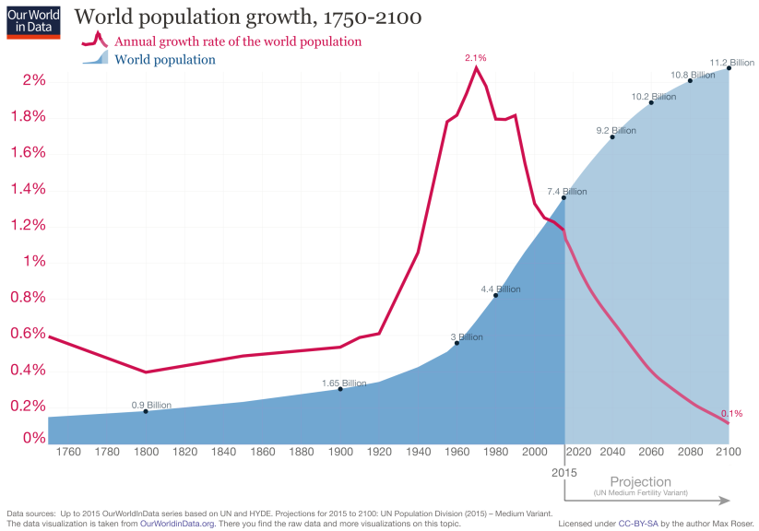
Czy wzrost gospodarczy się kiedyś zatrzyma?

Slide 9
Źródła wzrostu gospodarczego

Slide 10

Źródła wzrostu gospodarczego
Płytkie
Akumulacja kapitału fizycznego
Kapitał ludzki: edukacja
Realna konwergencja
Głębokie
Postęp technologiczny: B+R, dyfuzja technologii
Rewolucje technologiczne: dostęp do energii i informacji
Dodatkowo
Wzrost skali gospodarki: efektywna populacja
Instytucje: rządy prawa, stabilność polityczna
$$Y=F(K,AL)$$

Slide 11
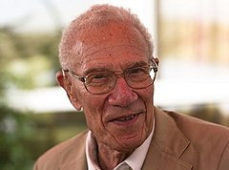
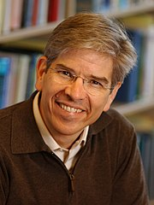
Przychody względem skali
Robert Solow (1956): akumulacja kapitału nie może być źródłem wzrostu w długim okresie ze względu na malejące przychody względem skali
Podobnie z kapitałem ludzkim
Paul Romer (1990): technologie, idee, projekty są nierywalizacyjne, dzięki czemu są źródłem rosnących przychodów względem skali
Kluczowym źródłem wzrostu jest postęp technologiczny
Pytanie: skąd się bierze postęp technologiczny?

Slide 12

Postęp technologiczny
Jaka jest technologia w sektorze badawczo-rozwojowym? (Romer 1990, Jones 1995, Young 1998)
Wydatki na B+R
Pracownicy B+R
Kapitał B+R
Efekty zewnętrzne w działalności B+R
Efekty skali w B+R (Jones, 1999)
Czy pomysły stają się coraz trudniejsze do wynalezienia? (Bloom et al., 2020)
Jak postęp technologiczny przekłada się na wzrost gospodarczy?
$$Y=F(K,AL)$$

Slide 13


Automatyzacja pracy
Postęp technologiczny zwiększa produktywność pracy
Wspomaga pracę człowieka
Praca człowieka pozostaje niezbędna
Automatyzacja, w tym m.in. poprzez AI
Zastępuje pracę człowieka
Może wspomóc pracę innego człowieka…
…ale praca człowieka może też stać się zupełnie zbędna
„Wyścig między człowiekiem a maszyną” (Acemoglu i Restrepo, 2018)
Automatyzacja sprzyja wzrostowi gospodarczemu
Ma nieoczywiste konsekwencje dla rynku pracy
$$Y=F(K,AL)$$
$$Y=F(K,AL+Ψ)$$

Slide 14
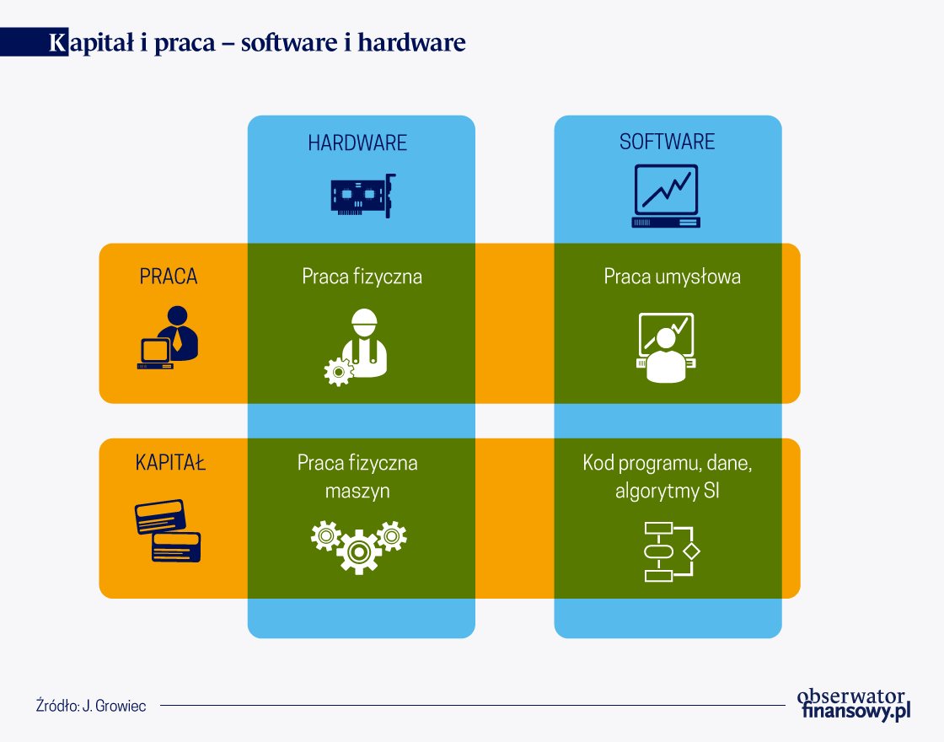

Slide 15
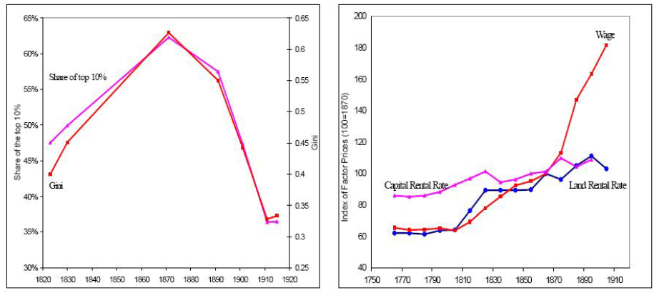
Początki rewolucji przemysłowej
Krzywa Kuznetsa
Rola kapitału ludzkiego
Źródło: Galor (2005). Dane dotyczą Anglii.

Slide 16
Początki rewolucji cyfrowej

Slide 17

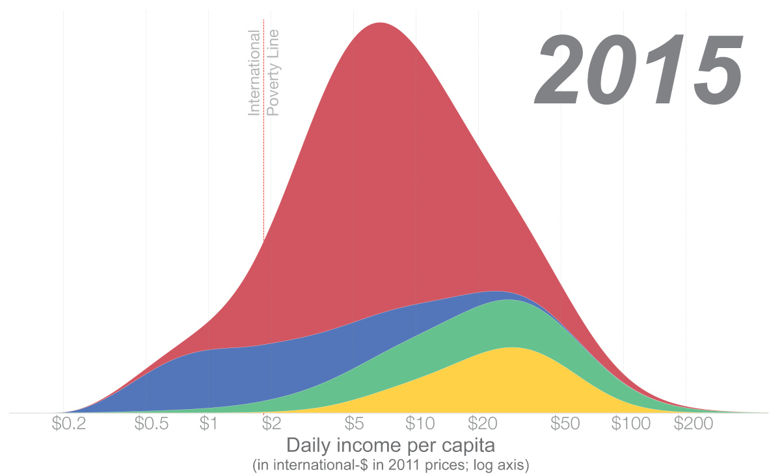
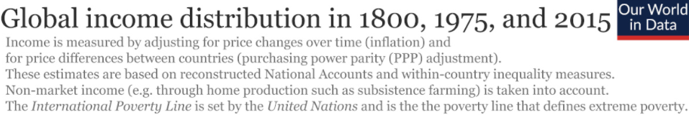
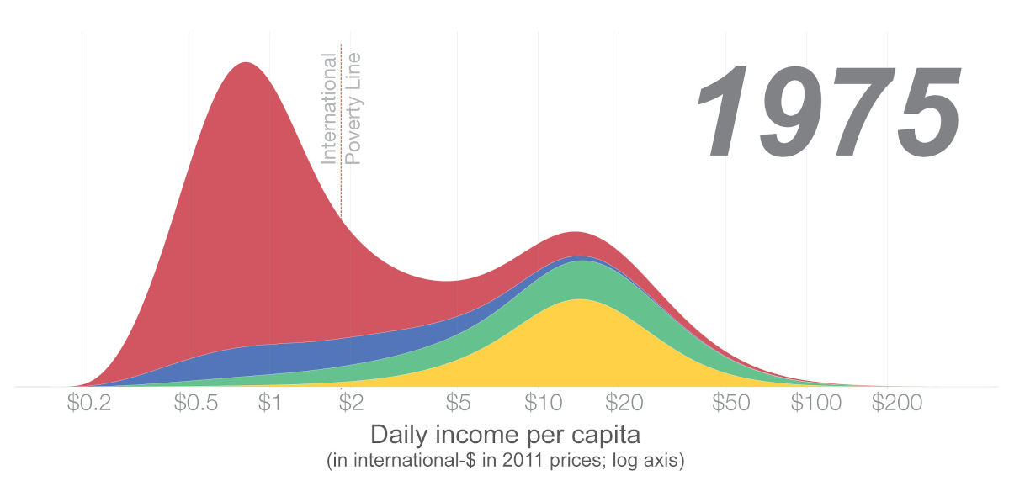
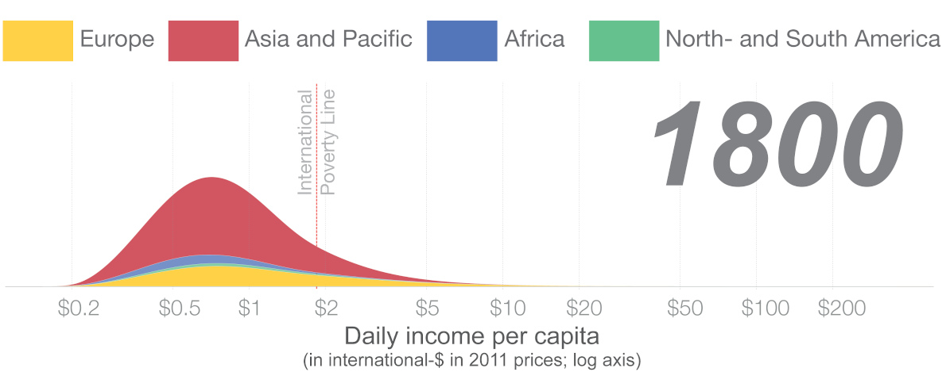
Rozkład dochodów na świecie
Źródło:

Slide 18
Sztuczna inteligencja a wzrost

Slide 19
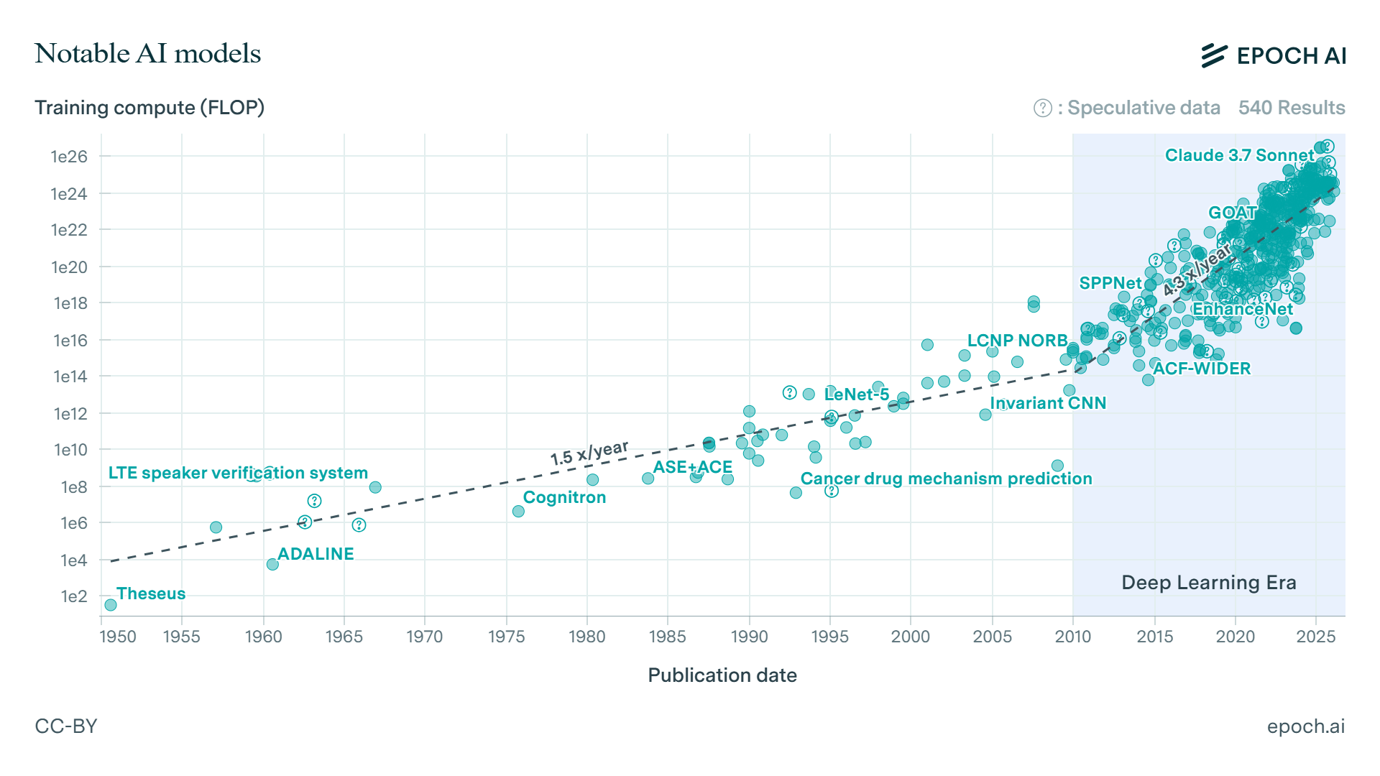
GPT jest GPT i rozwija się szybciej od prawa Moore’a
Source: EpochAI (2026)

Slide 20
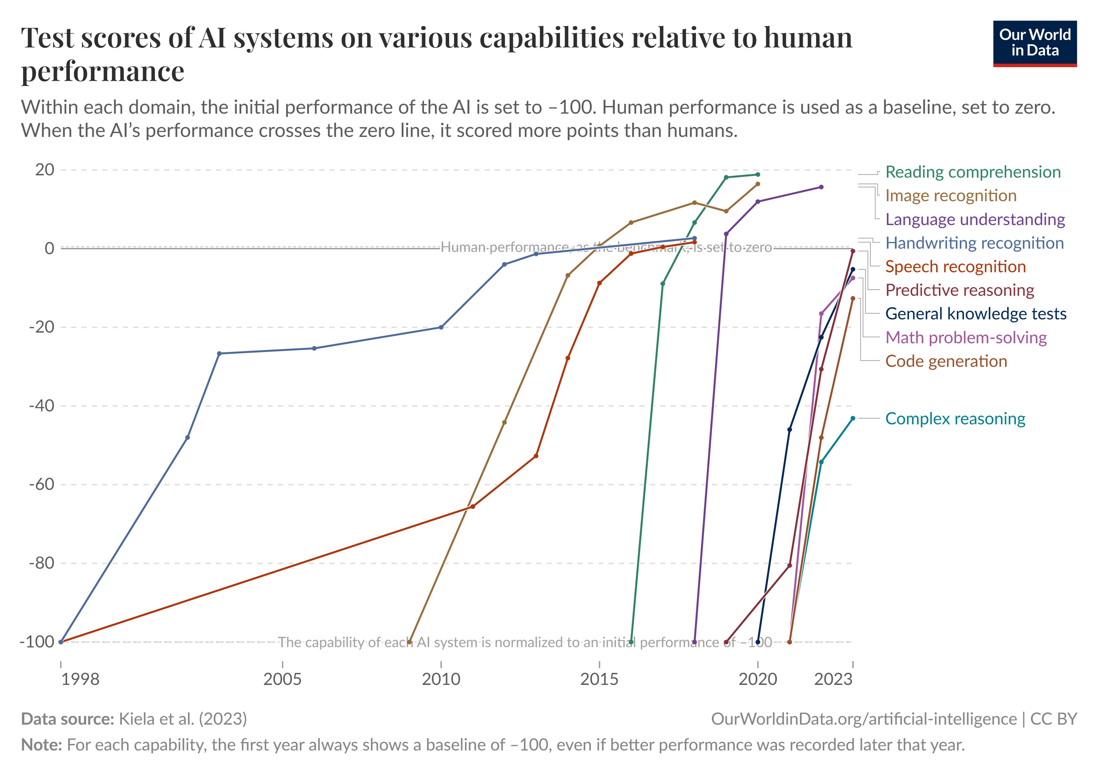
Kolejne przełomy kompetencyjne AI

Slide 21
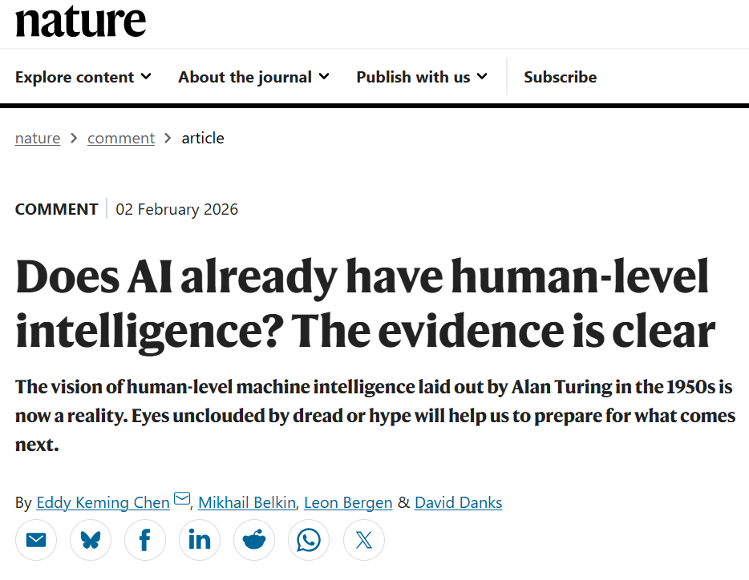
AGI już tu jest

Slide 22
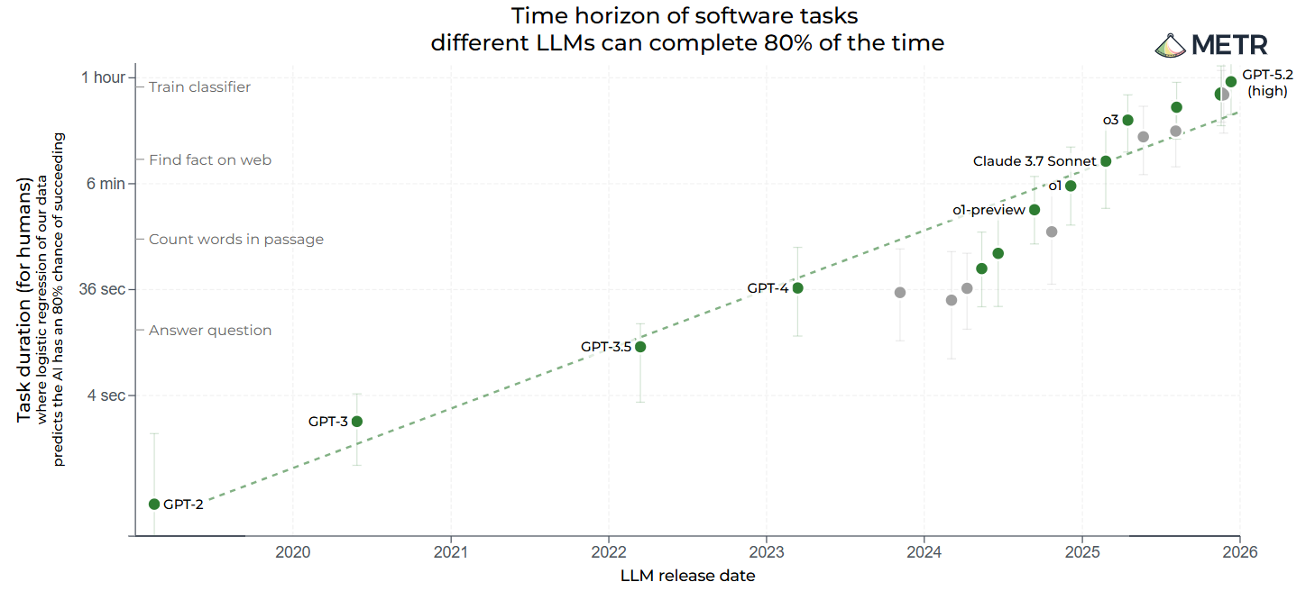
Szybko wzrasta też samodzielność i sprawczość AI

Slide 23
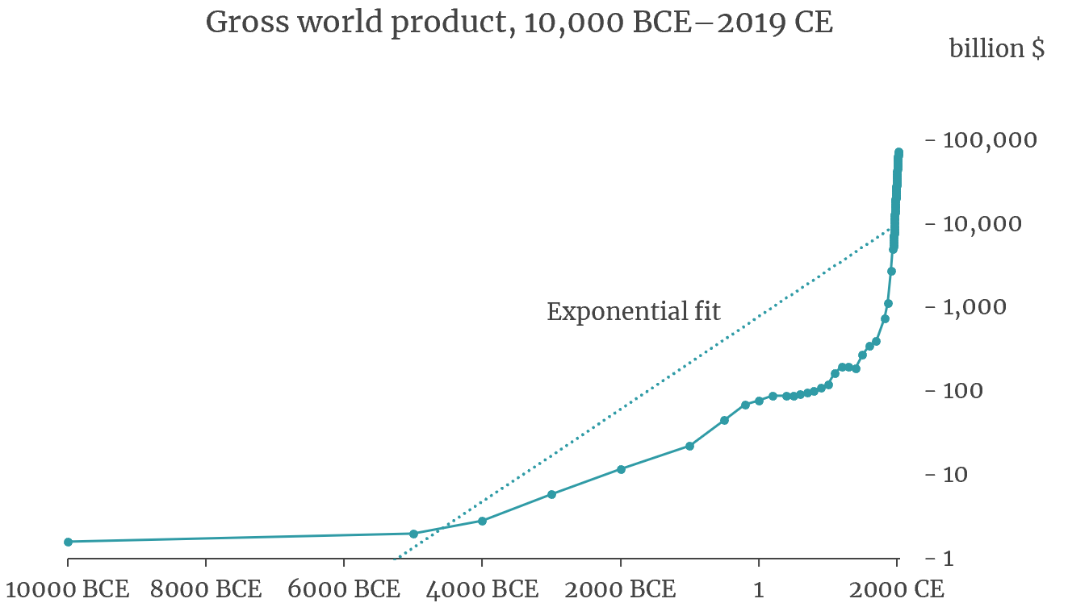
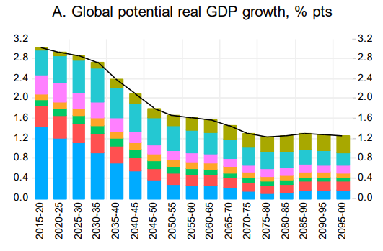
Perspektywy wzrostu w przyszłości
Światowy PKB, prognoza OECD do 2100
2047
Guillemette (2025), OECD global long-run economic scenarios: 2025 update. OECD, Paris
Roodman (2020), On the probability distribution of long-term changes in the growth rate of the global economy: An outside view. Open Philanthropy.

Slide 24
Prognozy wzrostu są skrajnie zróżnicowane
Długotrwała stagnacja (Gordon, 2016; Bloom et al., 2021; Jones, 2023)
Spowolnienie wzrostu TFP; ograniczone efekty automatyzacji
Spowolnienie wzrostu światowej populacji
Przyspieszenie wzrostu (Brynjolfsson et al., 2019)
Krzywa J dla produktywności po rewolucji cyfrowej
Race against the machine – innowacja i automatyzacja (Acemoglu i Restrepo, 2018)
Częściowa vs. pełna automatyzacja; automatyzacja B+R
Technologiczna osobliwość (Kurzweil, 2005)
TAI / ASI (Bostrom, 2014)
Kolejne rewolucje technologiczne możliwe dzięki superinteligencji

Slide 25
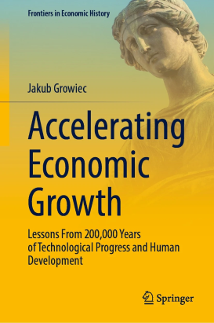
Częściowa vs. całkowita automatyzacja
Częściowa automatyzacja
Prace rutynowe są automatyzowane; wzrost popytu na komplementarne prace nierutynowe
Ludzie i maszyny są komplementarni
Praca umysłowa człowieka pozostaje „wąskim gardłem” wzrostu gospodarczego
Wzrost w długim okresie dzięki postępowi technicznemu zwiększającemu produktywność pracy (~2-3% rocznie)
Pełna automatyzacja (dzięki transformatywnej AI)
Wszystkie prace są automatyzowane
Ludzie i maszyny są substytucyjni
Wzrost w długim okresie dzięki akumulacji mocy obliczeniowych (~20-30% rocznie)

Slide 26
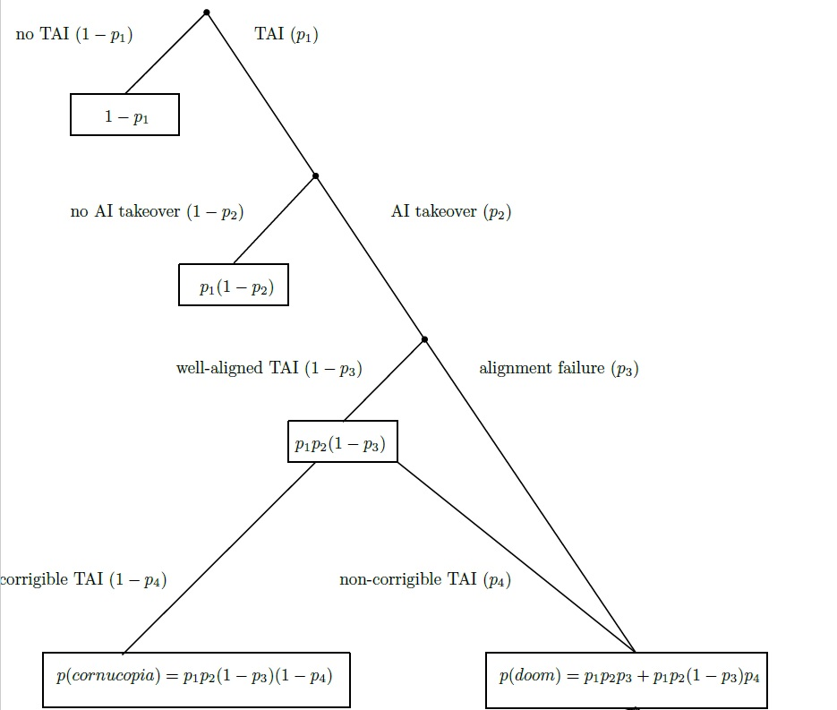
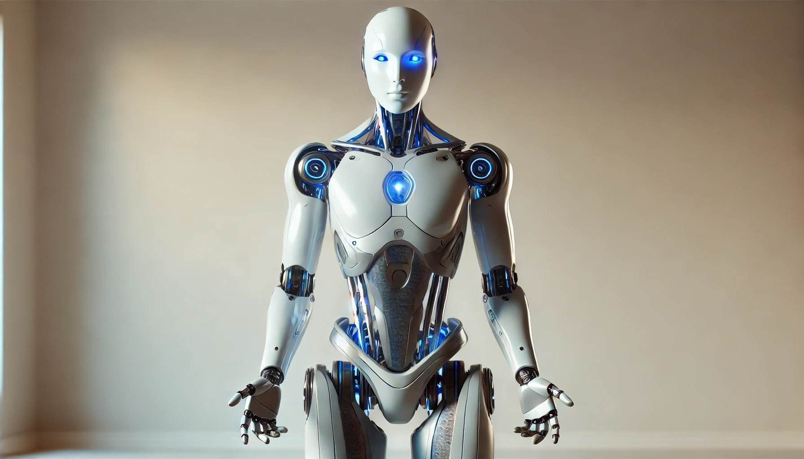


Czy TAI przejmie kontrolę? I czy będzie przyjazna ludzkości?
Źródło: Growiec i Prettner (2025).

Slide 27
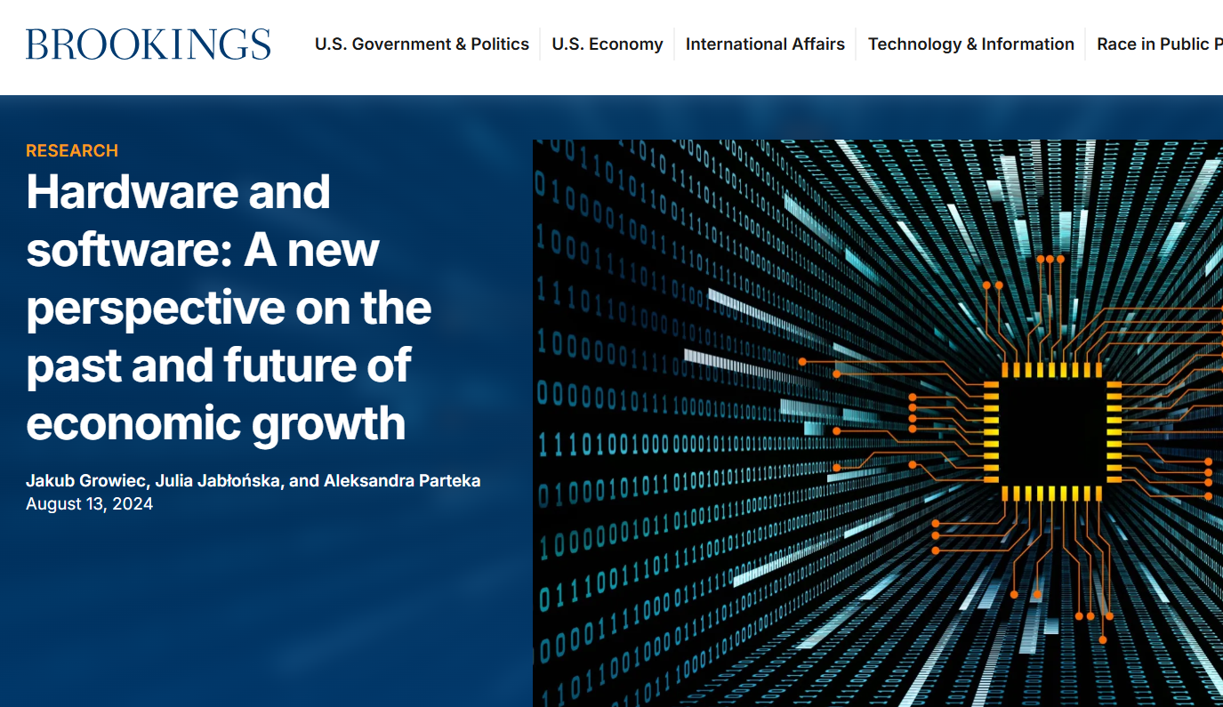
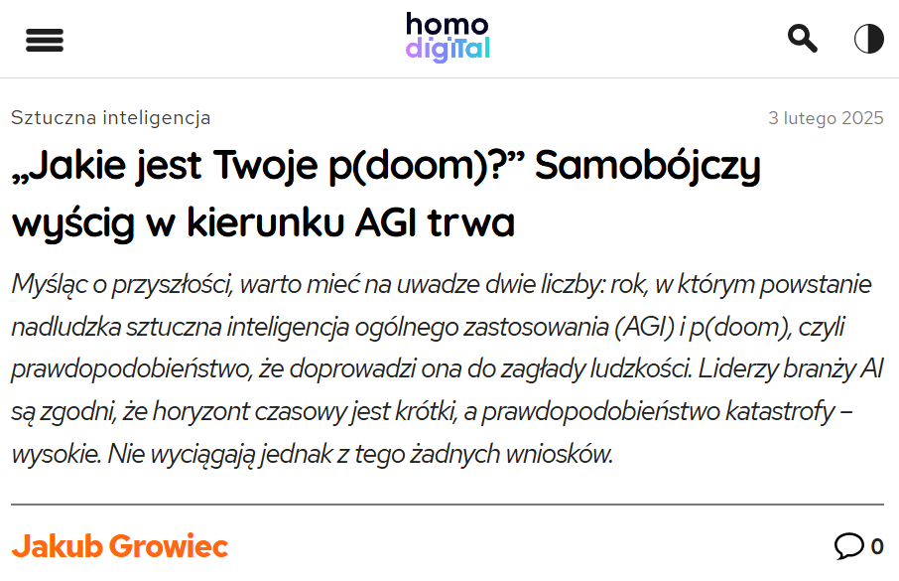
Bezwstydna autoreklama

Slide 28
prof. dr hab. Jakub Growiec
https://e-web.sgh.waw.pl/jg23234/

